Slide 1
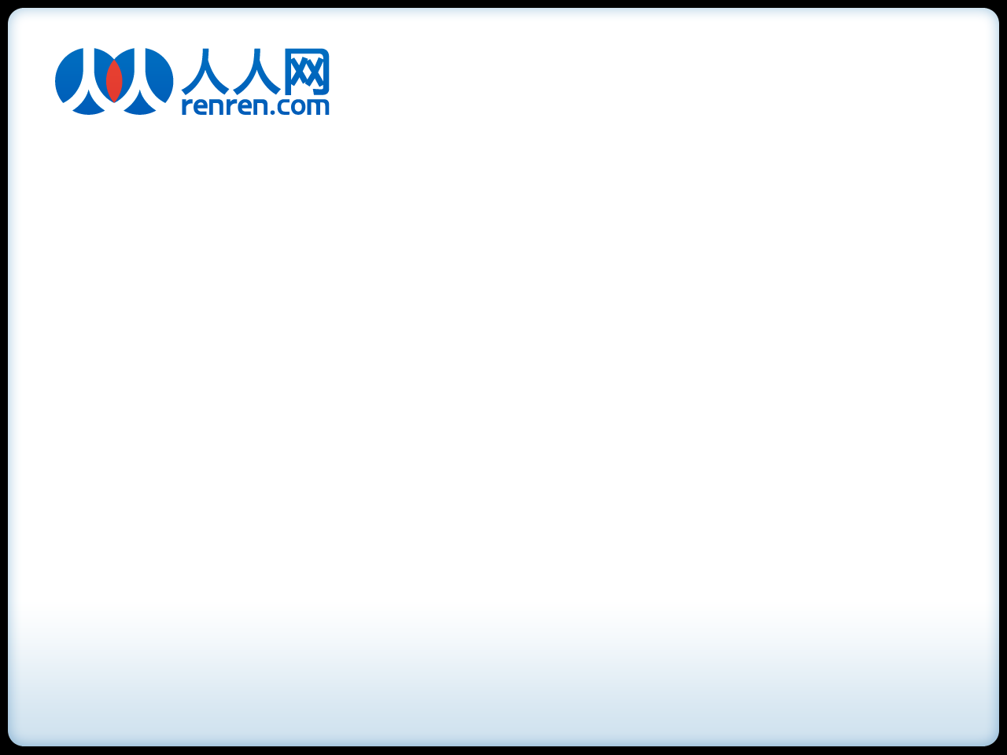
XOA——一种基于REST的SOA解决方案
人人网架构组 李伟博

Slide 2
大纲
背景
XOA设计理念
XOA实现技术
XOA如何应用
XOA之展望

Slide 3
背景

Slide 4
背景
日益庞大的网站系统
  千丝万缕的业务耦合关系
  纷杂的Jar包依赖关系
需要服务化的内部接口
  架构更清晰
  职责更明确
  管理更方便

Slide 5
XOA设计理念

Slide 6
XOA设计理念
什么是XOA
  Xiaonei service Oriented Architecture
  一种全新的基于REST的SOA解决方案

Slide 7
XOA设计理念
基于REST的SOA解决方案
  操作+资源的模式符合客观规律，直观易懂
  层次化的资源组织方式使得系统更加清晰
  在实践中理解REST
面向较大粒度的逻辑过程

Slide 8
XOA设计理念
低学习曲线&高开发效率
  尽量复用开发人员现有的知识和开发经验
  对开发者暴露的API尽量简单
  Web开发人员半小时即可上手

Slide 9
XOA设计理念
提供一种灵活、高可扩展的方案
  从底层的协议到上层的API，都尽量地灵活可扩展
更明确的职责分离
  通过解决方案本身来约束客户端和服务端的职责分离

Slide 10
XOA实现技术

Slide 11
XOA实现技术
通讯协议——SPDY协议
  Google提出SPDY是对HTTP的封装和增强
  提供数据流的多路复用、请求优先级以及HTTP包头压缩等功能
  旨在提高web交互性能

Slide 12
XOA实现技术
SPDY名词解释
  Connection：指一条TCP连接
  Frame：SPDY协议中传输数据的数据单元
  Session：一系列通过一条connection传输的frame
  Stream：在一个session内、在client和server端传输的双向的数据流（frame格式），可以认为一个stream就是一次HTTP交互

Slide 13
XOA实现技术
Frame
  Connection建立之后，client和server之间通过frame来进行数据交互
  有两类frame：control frame和data frame
  frame由header和data两部分构成，header部分的长度固定，为8bytes

Slide 14
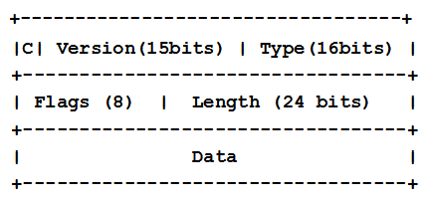
XOA实现技术
Control Frame
  Control bit：1
  Version：协议版本
  Type：control frame的类型
  Flags：与本frame相关的标志位
  Length：data部分的长度
  Data：与本frame相关的数据

Slide 15
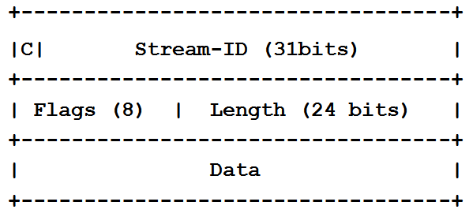
XOA实现技术
Data Frame
  Control bit：0
  Stream-ID：31位的无符号整数，唯一标识一个stream
  Flags：与本frame相关的标志位
    0x01=FLAG_FIN, 表示这是当前stream的最后一个data frame
  Length：data部分的长度，24位无符号整型
  Data：数据

Slide 16

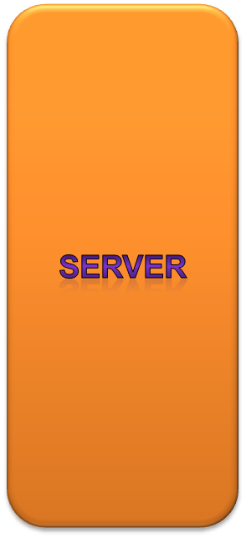
XOA实现技术
Data Flow(A SPDY Stream)
SynStream
DataFrame
SynReply
DataFrame(1)
DataFrame(2)

Slide 17
XOA实现技术
SPDY协议总结
  SPDY协议是对HTTP协议的封装和增强
  SPDY支持一条connection上的双向异步收发
  支持Server Push（尚未利用到）
  SPDY为Web而设计，但却比较符合我们的需求
SPDY参考
  http://dev.chromium.org/spdy/spdy-whitepaper

Slide 18
XOA实现技术
通讯模型——基于Netty的NIO模型
  Netty是Jboss旗下的一个开源的NIO框架，高性能，API设计精良，文档详尽
  Client/Server之间使用一条TCP连接，双向异步收发数据
  测试数据：最简单的SPDY协议收发在普通Web机器上的性能可以达到20W+次/秒

Slide 19
XOA实现技术
服务容器——Tomcat
  What a surprise!
  Tomcat是一个设计精良、完全模块化的Web容器
  实现自定义的Tomcat Connector就能将通讯协议替换为SPDY
  将Servlet运行于SPDY协议之上

Slide 20
XOA实现技术
Tomcat Connector
  通过TOMCAT_HOME/conf/server.xml配置
  控制某个端口上的数据交互，并将其适配到Tomcat容器的Request/Response等相关接口
  典型例子：AJP协议的Connector

Slide 21
XOA实现技术
服务端开发框架——Rose
  纯天然的REST服务框架
  Web上的Rose使用经验完全适用于XOA

Slide 22


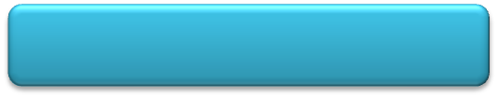


XOA实现技术
结构总览
Rose
Servlet API
HTTP
SPDY(Frames)
TCP

Slide 23
XOA实现技术
服务节点定位、负载均衡与容错
  通过配置服务来定位节点
  轮询式的负载均衡
  Client端的故障检测：节点down掉之后TCP连接断开，client自动将请求切换到其他节点去
配置服务
  通过ZooKeeper实现，解决单点问题

Slide 24
XOA实现技术
对象传输支持三种格式
  Json：通过开源组件Jackson Json完成Json-Object自动映射；最灵活。
  Java对象序列化
  Google Protocol Buffers
  传输格式可灵活替换，可以充分利用HTTP的能力协商

Slide 25
XOA实现技术
整体方案的性能情况
  线上Web服务器的配置
  传输2KB对象数据，每秒处理3W个请求
  会给后端逻辑增加2ms左右的延迟
  仍有优化的余地

Slide 26
如何使用XOA

Slide 27
如何使用XOA
服务端开发
  定义接口
    识别数据集
    识别资源
    标志资源（URI设计）
    统计接口（CRUD操作+资源）
  搭建环境
    Copy xoa-tomcat包，解压
    在conf/server.xml中配置webapp

Slide 28
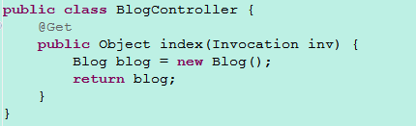
如何使用XOA
  新建web工程
  加入相关依赖和web.xml 配置
  开发一个Controller，返回一个JavaBean
  大功告成！

Slide 29
如何使用XOA
发布XOA服务
  提供所有接口的测试用例
  提供接口文档
  提供JavaBean包
  在配置用注册服务

Slide 30
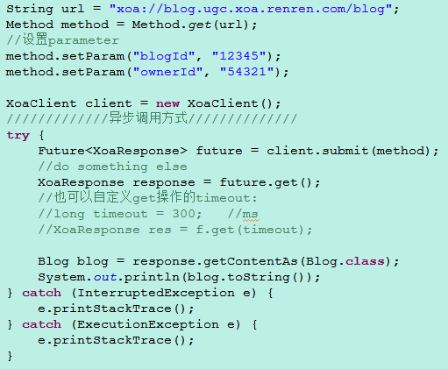
如何使用XOA
客户端
开发

Slide 31
如何使用XOA
特点
  API简单
  职责分离，服务开发者保证接口稳定，不再提供Client包
  调用方根据自己的需求封装Client
  强调单元测试和文档

Slide 32
XOA之展望

Slide 33
如何使用XOA
现状
  已经XOA化的服务
    统一回复
    短域名
    公共相册
    相册（即将推出）
  需要逐步推广并经历实践的考验

Slide 34
如何使用XOA
展望
  性能优化
  更强大的配置服务，支持散服务等
  更方便的部署方案
  监控方案

Slide 35
XOA参考文档
  http://doc.d.xiaonei.com/index.php?title=XOA文档

Slide 36
Thank You!
襁褓中的XOA需要您的关于与支持

